Slide 2
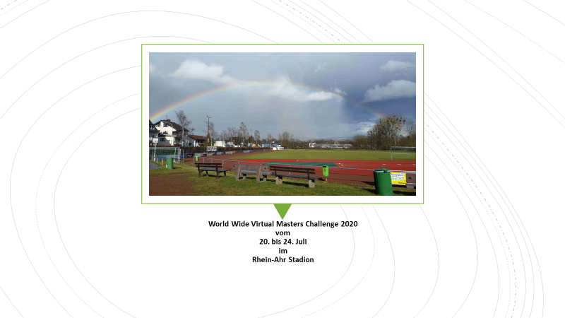

Slide 3
Teilnehmer
Sebastian Schroeter M 35 (Weitsprung)
Michaela Jüris W 45 (Wurf-5-Kampf und 5 Einzeldisziplinen)
Anja Zinn W 50 (100 m Lauf und 200 m Lauf)
Matthias Paasche M 50 (Kugelstoßen und Diskuswerfen)
Hans Meyer M 70 (Wurf-5-Kampf und 5 Einzeldisziplinen)
Wolfgang Geyer M 75 (Wurf-5-Kampf und 5 Einzeldisziplinen)
Wolfgang Kownatka M 80 (Wurf-5-Kampf und 5 Einzeldisziplinen)

Slide 5
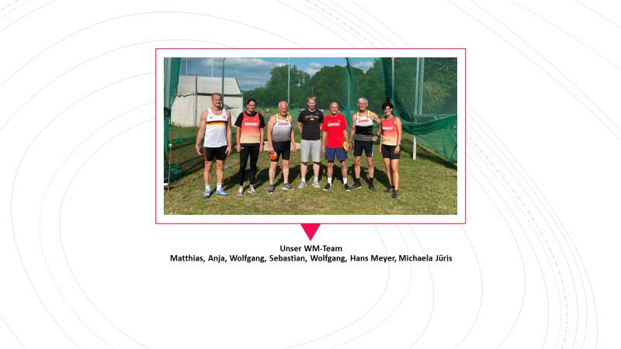

Slide 11
Ergebnis
Sebastian Schroeter
M35
Platz 3 im Weitsprung

Slide 12
Ergebnisse
Michaela Jüris
W 45
Platz 8 im Gewichtwerfen
Platz 8 im Speerwerfen
Platz 8 im Wurf-5-Kampf
Platz 10 im Kugelstoßen
Platz 10 im Diskuswerfen
Platz 12 im Hammerwerfen

Slide 13
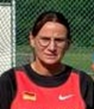
Ergebnisse
Anja Zinn
W 50
Platz 8 im 200 m Lauf
Platz 10 im 100 m Lauf

Slide 14
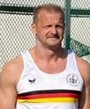
Ergebnisse
Matthias Paasche
M 50
Platz 11 im Kugelstoßen
Platz 15 im Diskuswerfen

Slide 15
Ergebnisse
Hans Meyer
M70
Platz 14 Speerwerfen
Platz 17 Hammerwerfen
Platz 17 Wurf-5-Kampf
Platz 18 Kugelstoßen
Platz 18 Gewichtwerfen
Platz 26 Diskuswerfen

Slide 16
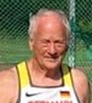
Ergebnisse
Wolfgang Geyer
M 75
Platz 4 im Speerwerfen
Platz 4 im Wurf-5-Kampf
Platz 5 im Kugelstoßen
Platz 5 im Gewichtwerfen
Platz 9 im Hammerwerfen
Platz 11 im Diskuswerfen

Slide 17
Ergebnisse
Wolfgang Kownatka
M 80
Platz 2 Hammerwerfen
Platz 3 Gewichtwerfen
Platz 3 Speerwerfen
Platz 3 Wurf-5-Kampf
Platz 4 Kugelstoßen
Platz 8 Diskuswerfen

